Slide 1

Progetto e sviluppo del linguaggio di programmazione DLK
Relatore Prof. Gian Franco Lamperti
Laureando Stefano Frati

Slide 2
DLK
DLK
Acronimo di Didactical Language for Kids
Linguaggio di programmazione rivolto ad un pubblico giovane
Keyword in italiano
Costrutti semplificati

Slide 3
Il progetto
Il progetto si può suddivide in due fasi:
Specifica del linguaggio di programmazione
Implementazione del linguaggio di programmazione
Interprete DLK

Slide 4
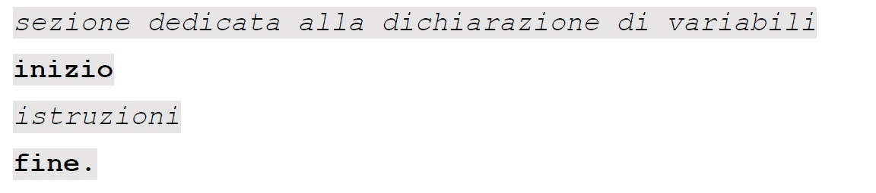
Specifica: caratteristiche principali del DLK
Paradigma di programmazione imperativo
Un programma DLK è suddiviso in due sezioni
corpo del programma

Slide 5

Specifica: caratteristiche principali del DLK
Le istruzioni DLK terminano sempre con «;»
È possibile introdurre commenti nel codice

Slide 6
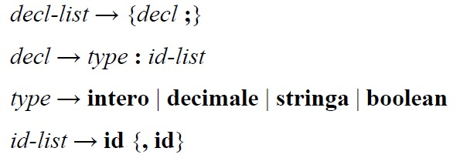

Sezione dichiarazione di variabili
tipo: lista di nomi di variabili;

Slide 7
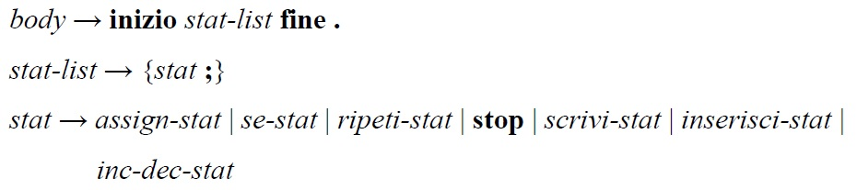
Corpo del programma
Racchiuso fra le due keyword «inizio» e «fine»

Slide 8

Istruzione di assegnamento
a = -2.3;
str = “ciao”; bool = vero;
res = 3*(2-a);
Il tipo di valore assegnato alla variabile deve essere coerente con quello dichiarato in precedenza (coercizione per tipi numerici)
Il nome della variabile a cui viene assegnato un valore deve esser stato dichiarato in precedenza

Slide 9
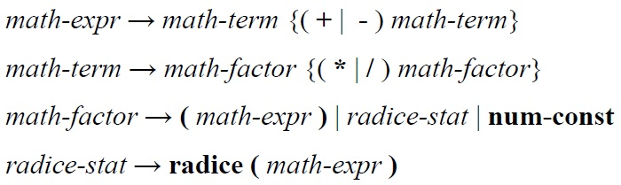
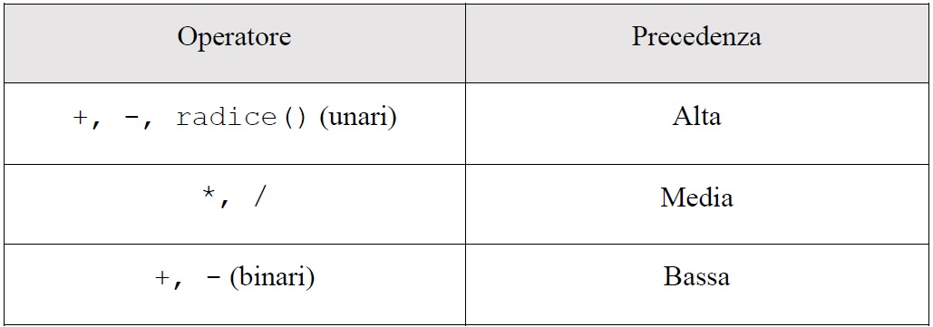
Espressioni matematiche
Tutti gli operatori binari sono associativi a sinistra
a + b + radice(d-2) * 10
(a + b) + (radice(d-2) * 10)

Slide 10
Incremento e decremento di una variabile
È possibile incrementare e decrementare una variabile attraverso gli operatori «++» e «--»
La variabile deve esser stata dichiarata e inizializzata in precedenza
a = a + 1;
a = a - 1;
a++;
a--;

